Slide 1
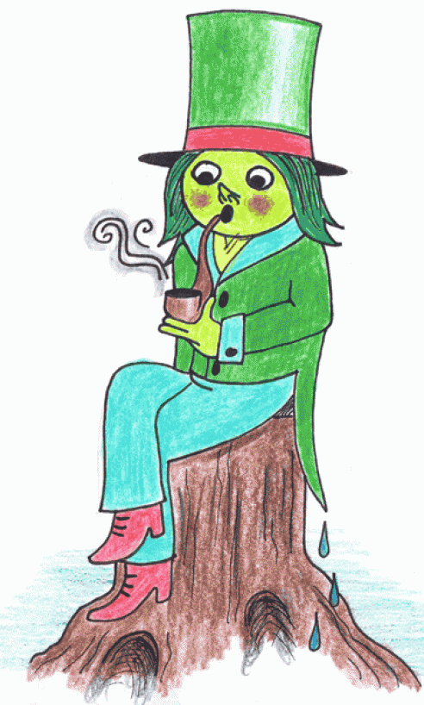
VÝLOV RYBNÍKA

Slide 2
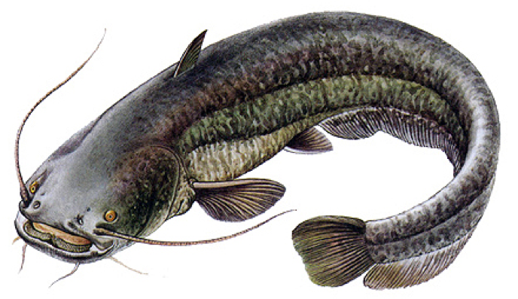
SUMEC

Slide 3
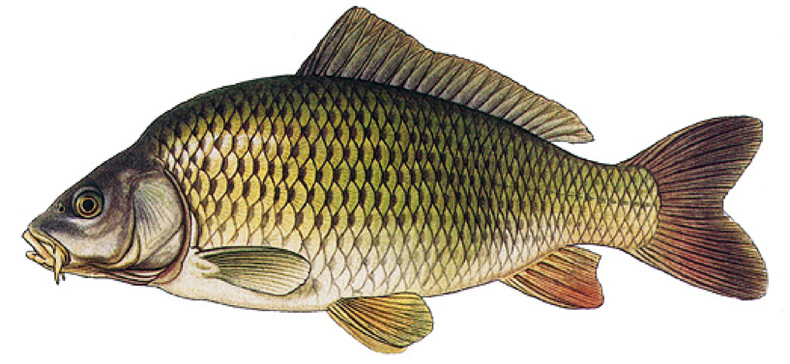
KAPR

Slide 4
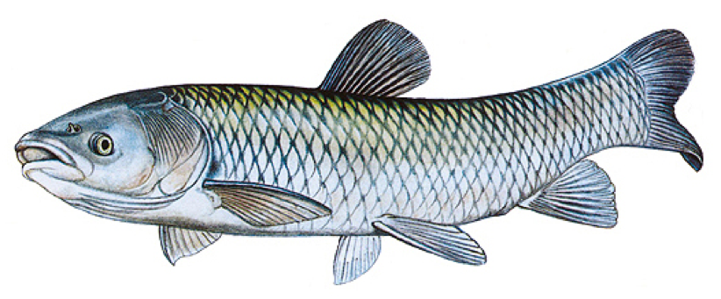
AMUR BÍLÝ

Slide 5
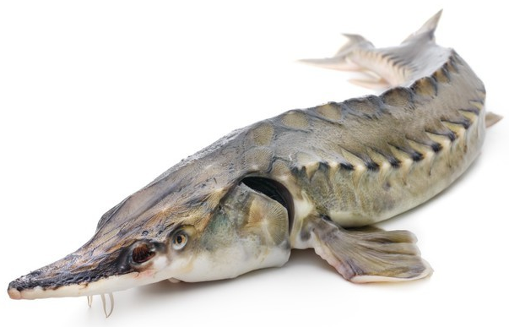
JESETER

Slide 6
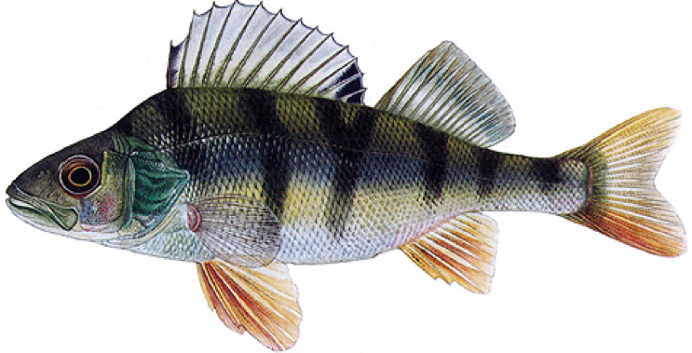
OKOUN

Slide 7
ŠTIKA

Slide 8
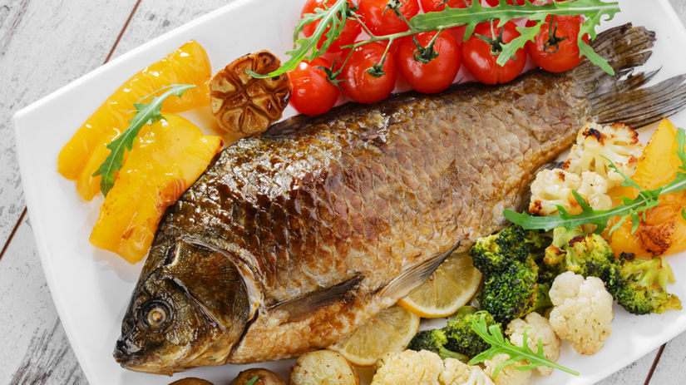
DOBROU CHUŤ PŘEJE KUBA

